Slide 1
“АТАР-ӨРГӨӨ” ХУВЬЦААТ КОМПАНИ
ХАГАС ЖИЛИЙН ТАЙЛАН 2019 ОН

Slide 2
БИДНИЙ ҮНЭТ ЗҮЙЛ
“АТАР-ӨРГӨӨ” ХК-ийн ЭРХЭМ ЗОРИЛГО
“Өглөө бүр танай ширээнд” уриан дор Хүнсний эрүүл ахуй, аюулгүй байдал, чанарын олон улсын стандартын дагуу технологийн шинэчлэлийг нэвтрүүлэн, чанартай бүтээгдэхүүнийг соёлтой үйлчилгээгээр хүргэх нь бидний эрхэм зорилго юм.
АЛСЫН ХАРАА
“Атар-Өргөө – Талхны ууган үйлдвэр”-ийн хуримтлуулсан баялаг туршлага, Монгол эх орны хөрсөнд тарьж ургуулсан цэвэр түүхий эдээр амт чанарыг хослуулан,бүтээгдэхүүний өрсөлдөх чадварыг дээшлүүлэн хүнс үйлдвэрлэлийн салбарыг үргэлж манлайлан хөгжих болно.
БИДНИЙ ҮЗЭТ ЗЙҮЛ
Хуулийн хүрээнд ажиллах
Ажилдаа өөриймсөг ханддаг, ёс зүйтэй, мэргэшсэн ажилтнууд

Slide 3
ХИЙЖ ГҮЙЦЭТГЭСЭН АЖЛУУДААС
2.8 тэрбум орчим төгрөгийн тоног төхөөрөмжийн Швед, Чех, Дани, Итали, Орос, Хятад улсаас худалдан авч ашиглалтанд оруулж технологийн хувьсал хийв.
Монгол улсад анх удаа орос технологиор хөх тарианы болон бүхэл үрийн тамир, өргөө, Нийслэл талхнуудыг үйлдвэрлэж эхэлсэн.
2001 онд 1 жилийн борлуулалт 8.000.000.000 /8 тэрбум/ төгрөг болов
360 тонн бүтээгдэхүүн хадгалах хөргөлтийн зоорь, пүүний барилга ашиглалтанд оруулав.
1997
1998
2008-2009
2001
2010-2013
2003-2005
Зүссэн 3 төрлийн цуврал талх:
Сүүтэй шинэ талх
Хивэгтэй шинэ талх
Хөх тарианы шинэ талх
Нахиа чихэр Олог Улсын Стандартад нийцсэн бүтээгдэхүүн болов.
Сав баглаа боодол 100% шинэчлэгдлээ.
Мини атар олох үртэй хивэгтэй талх шинээр үйлдвэрлэлээ.
Боорцогны цехийг бүрэн шинэчиллээ.
Атар талхны шугаман хөргөлтийн кулерийн тоног төхөөрөмжийг суурилууллаа.
Барилга байгууламжийн засварын ажлууд эхэллээ.
АТАР-ӨРГӨӨ ХК
2008 онд олон улсын стандарт арга, аргачлалын дагуу хүнсний үйлдвэрийн итгэмжлэгдсэн MNS/CO 17025:2007 лабораторитой болсон нь Монгол улсын түүхэнд анхны гэрчилгээг авсан юм.
Талх тээврийн авто паркийн шинэчлэл хийж, 15%-иар хүчин чадлаа нэмж, зүссэн талхны шугам шинээр угсрав.
2019 онд шинэ бүтээгдэхүүн үйлдвэрлэн худалдаанд гаргасан. Үүнд:
Хивэгтэй үртэй талх
Бананатай пирог
ISO9001:2016 ОУС нэвтрүүлэв.
Компанийн 11 хэсэгт их засварын ажил хийгдлээ.
Борлуулалтын бүх машинд GPS суурилууллаа.
Спорт заалыг засварлан ашиглалтанд орууллаа.
Борлуулалтын ажилтнуудын цалинг нэмж,тоог 2 дахин нэмэгдүүллээ.
Компанийн 1,2-р обьектын гадна болон дотор иж бүрэн хяналтын камер суурилууллаа.
Дотоод хяналтыг сайжируулж, үйлдвэрийн өгөөжийг сайжирууллаа.
Өмч хөрөнгө болон бэлэ бус мөнгөн хөрөнгийг зориулалтын дагуу үр ашигтайгаар үйлдвэрлэлд анхаарч ажиллалаа.
Шинэ бүтээгдэхүүн үйлчилгээг зах зээлд нэвтрүүлэх тактикийг барьж ажилласан.
Өөрийн хөрөнгөөр тоног төхөөрөмжүүдээ шинэчлэн үйлдвэрлэлийн засвар үйлчилгээг хийв
2016 он
2017 он
2018 он
2019 он

Slide 4
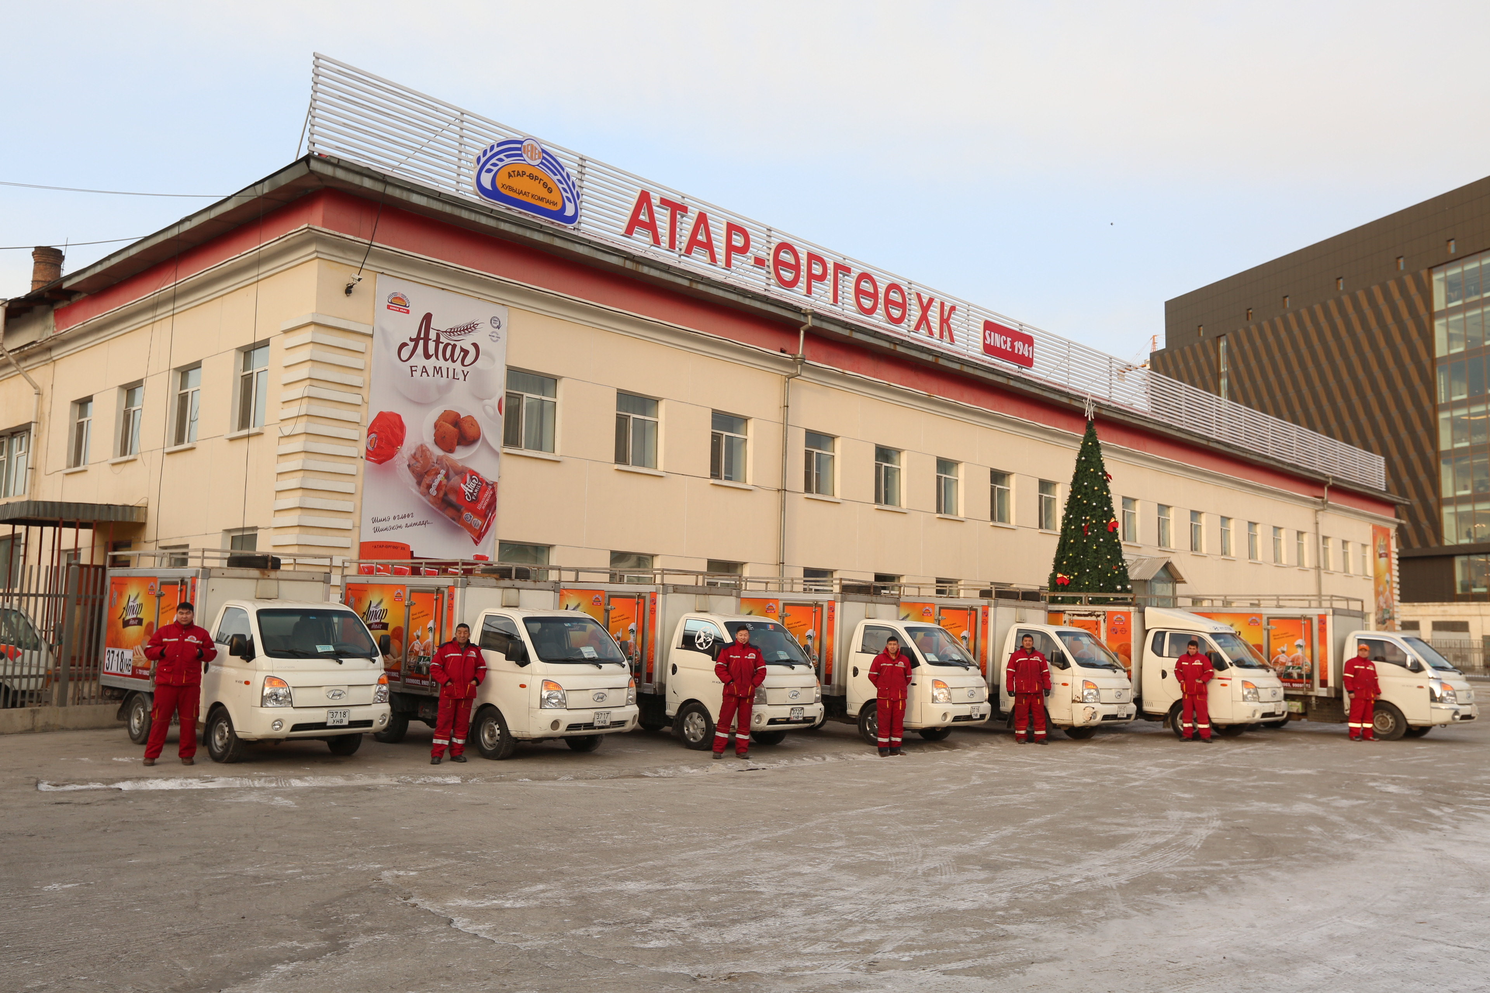
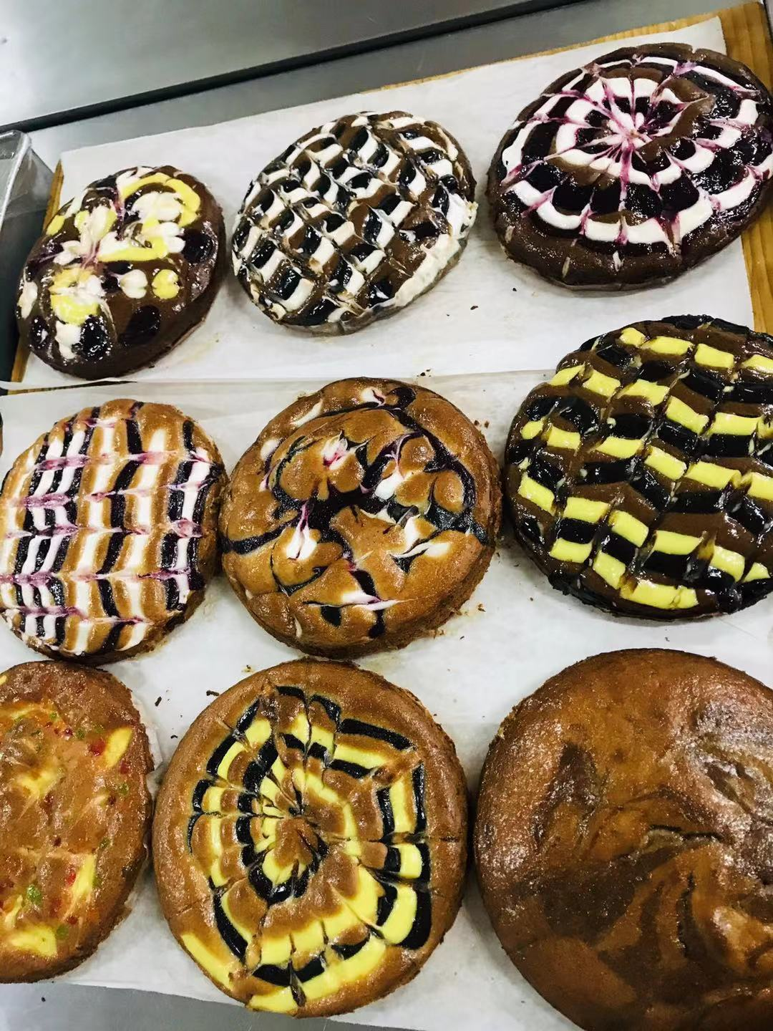
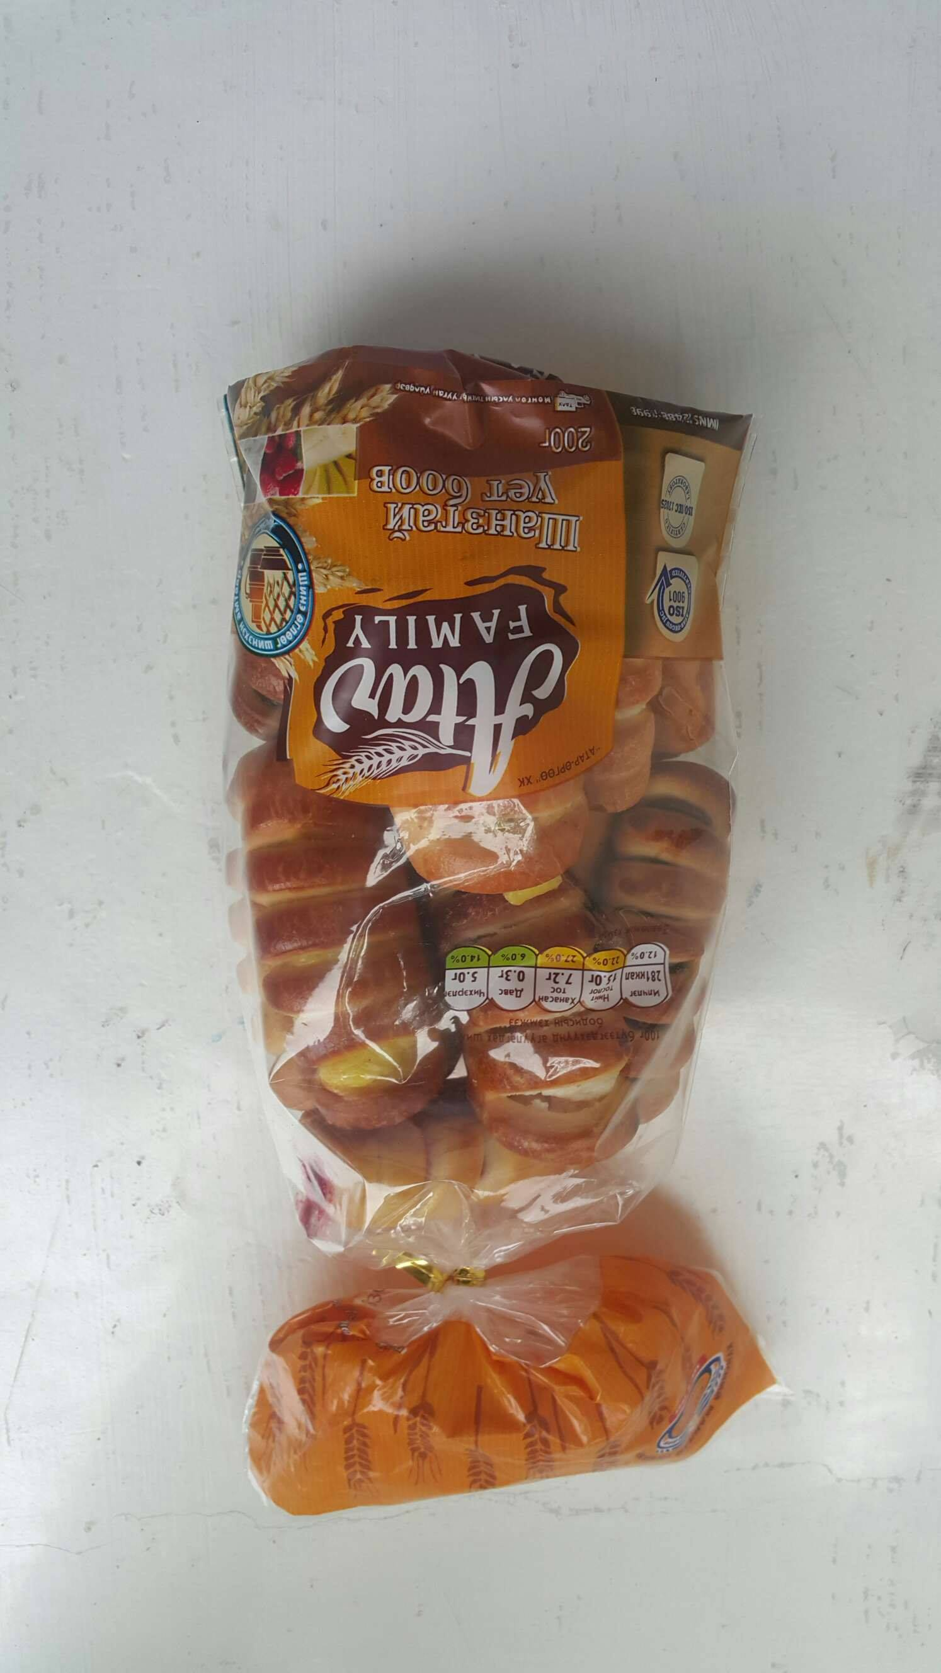
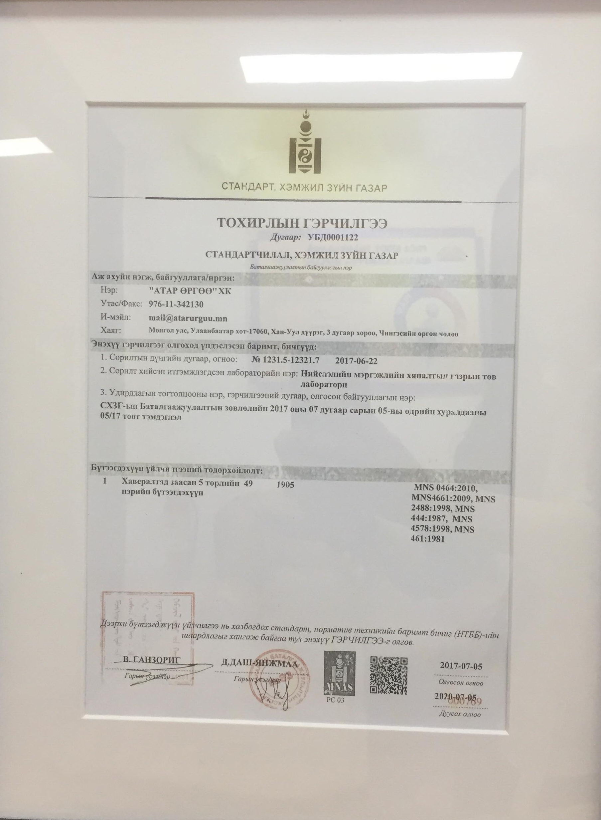
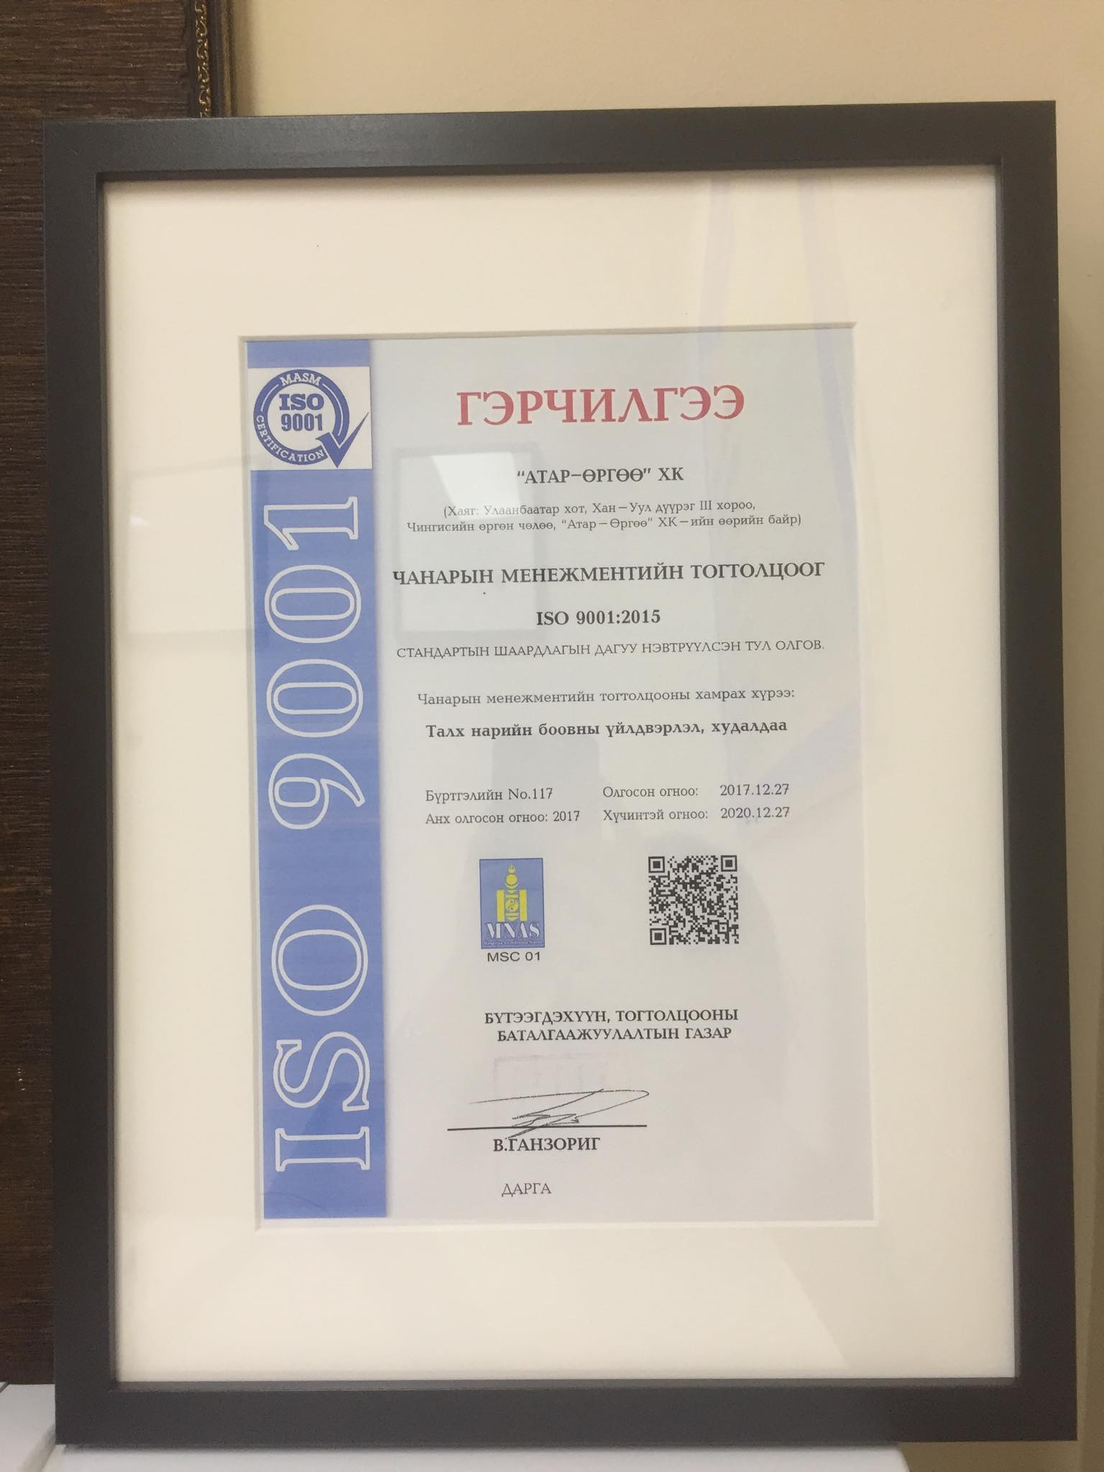
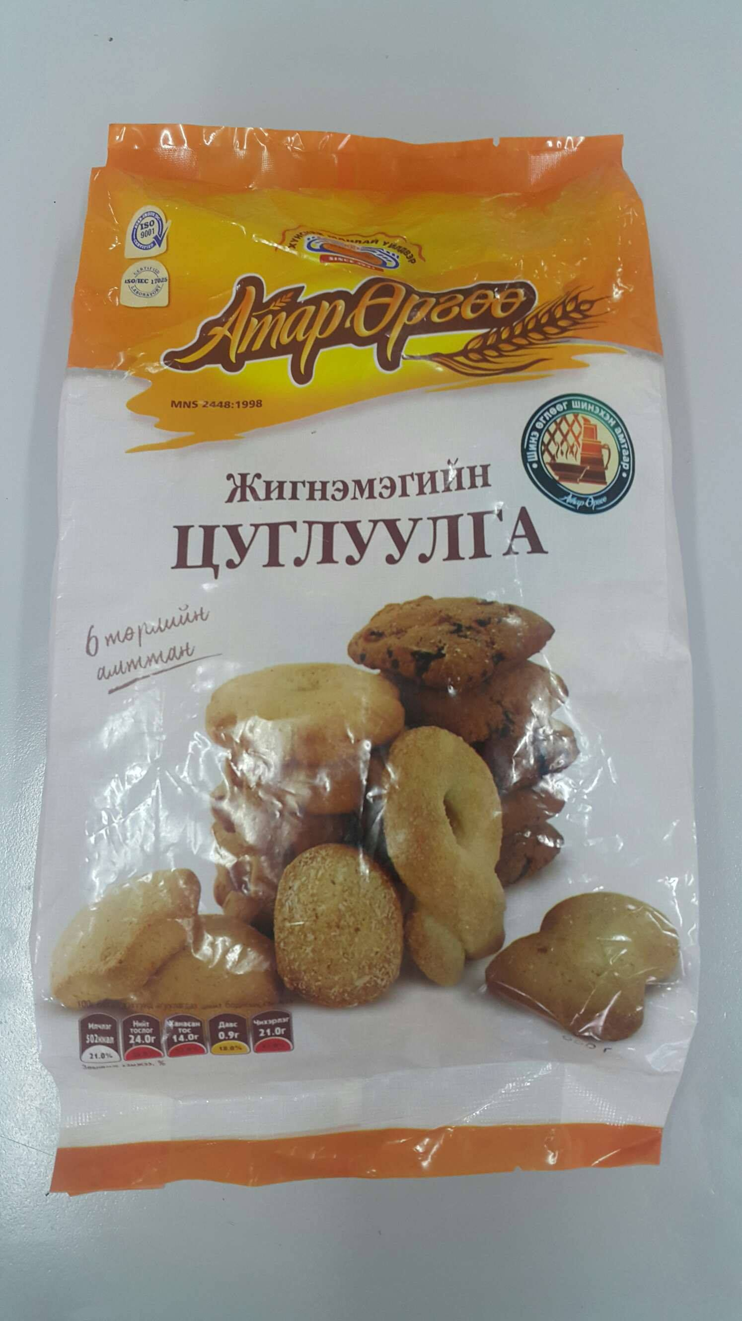
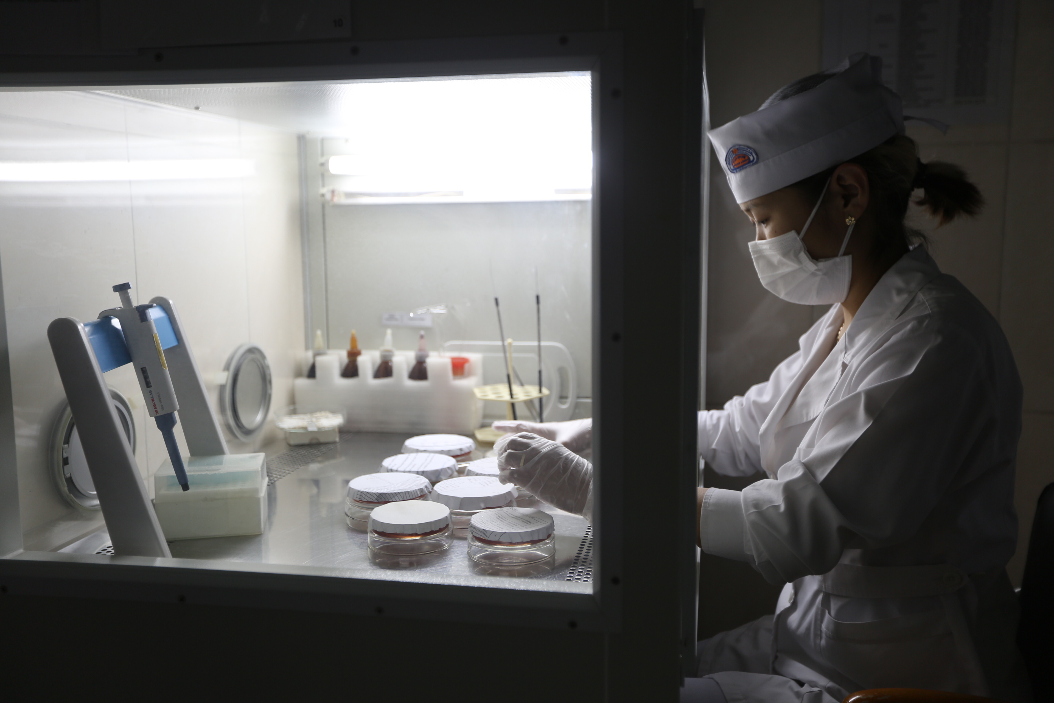
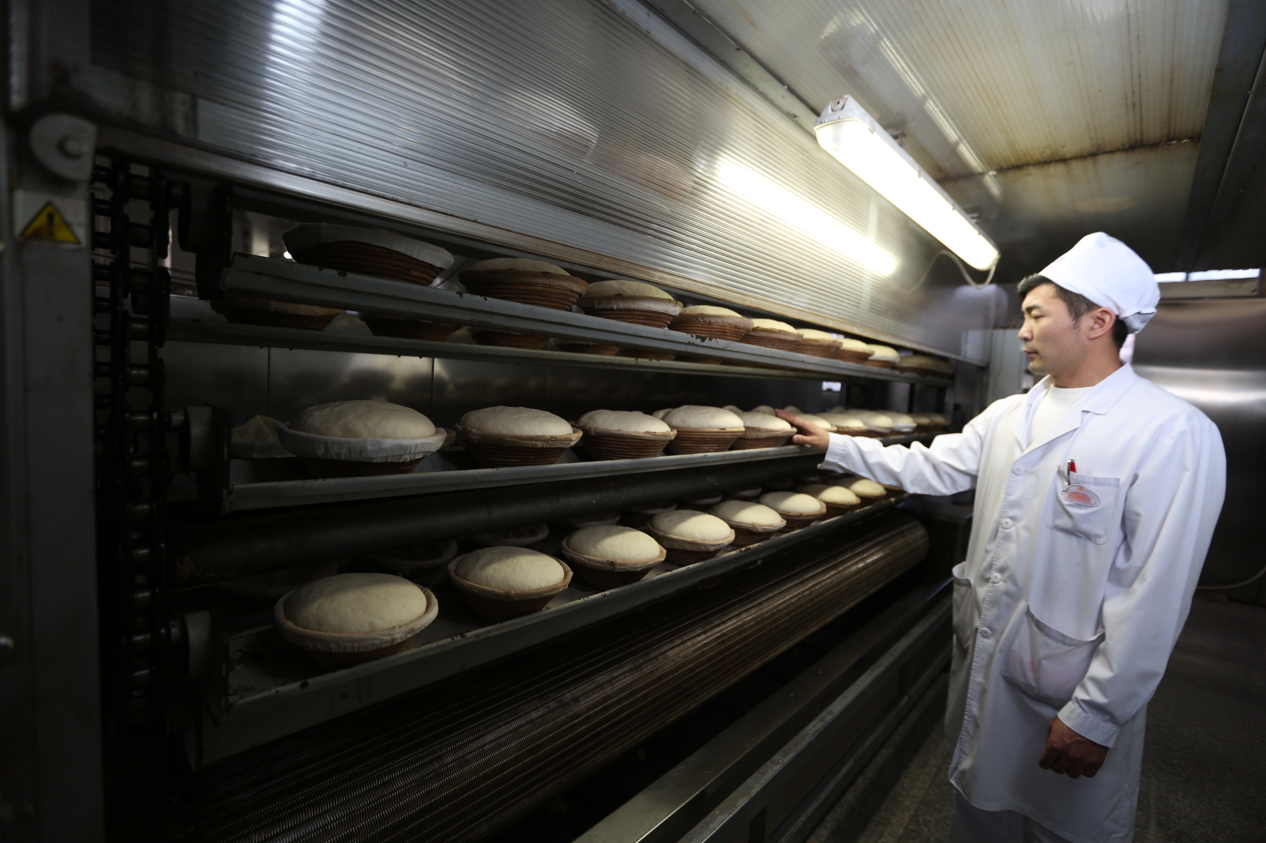
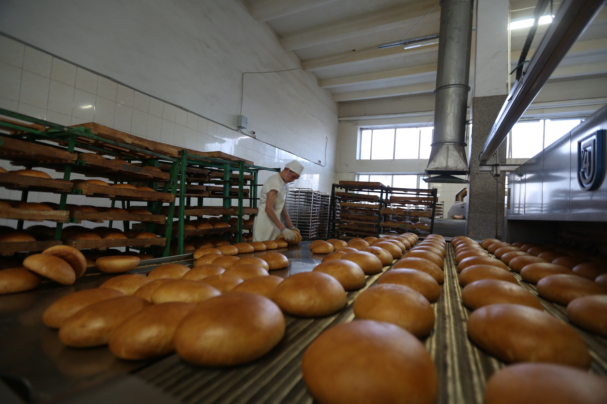
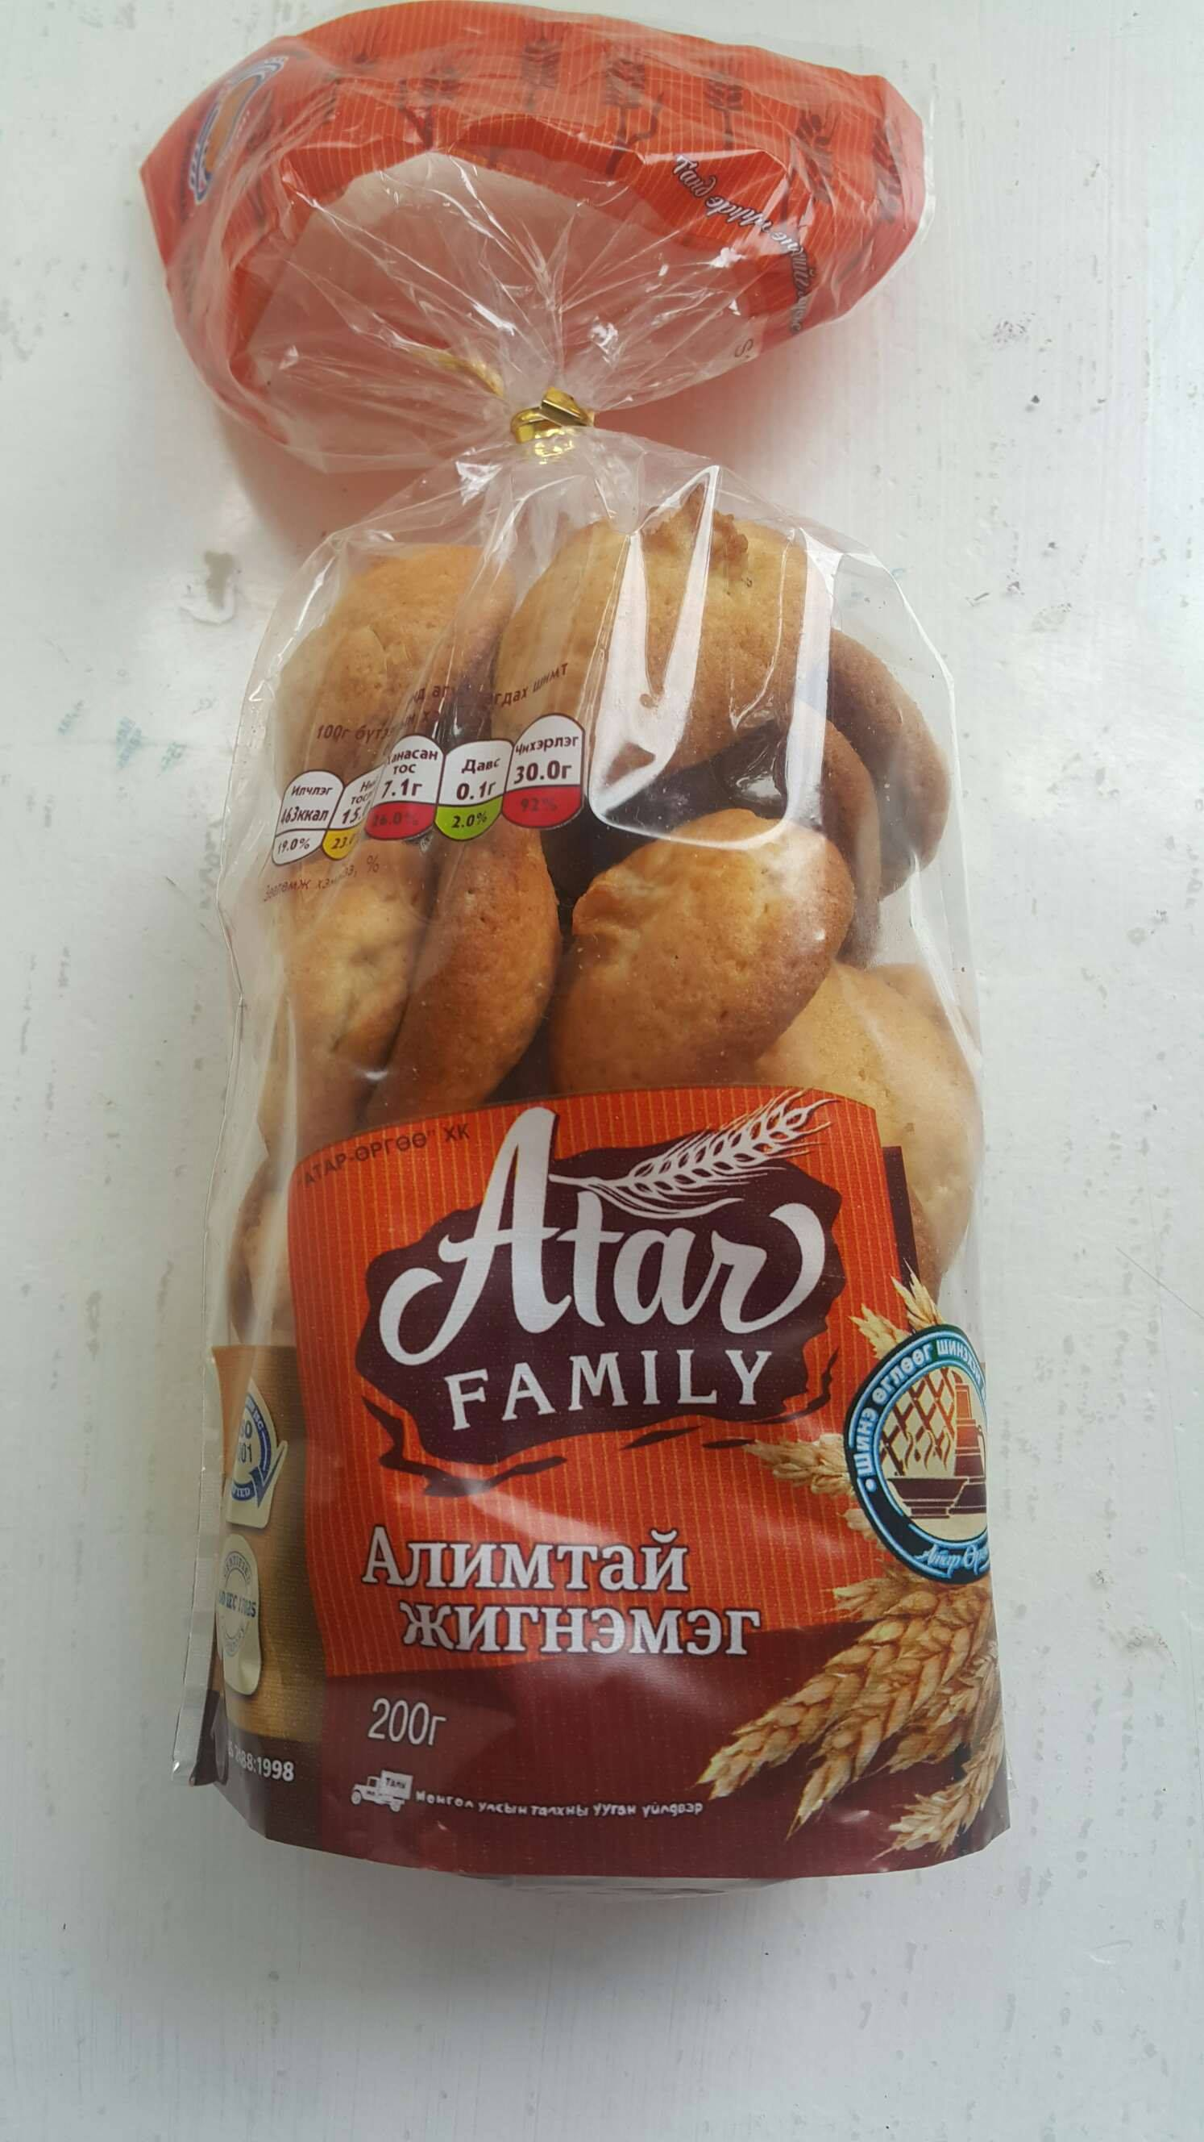
2019 ОНЫ ОНЦЛОХ ҮЙЛ ЯВДЛУУД
ISO9001:2015 Олон улсын стандартыг үйлдвэрлэлдээ нэвтрүүлэн Хэрэглэгчийн эрэлт хэрэгцээ таашаалд нийцүүлэн бүтээгдэхүүний чанарыг сайжируулан, үйлдвэрлэлийн үр ашгийг нэмэгдүүлж, бүтээмжийг дээшлүүлэн, үйлдвэрлэлд гарч болзошгүй эрсдэлээс урьдчилан сэргийлэх арга хэмжээг авч ажиллан аудитын шалгалтаар амжилттай дүн үзүүлж Чанарын менежмэнтийн тогтолцоо ISO9001:2015 стандартыг нэвтрүүлсэнээ баталгаажуулан батламжаа гардан авав.
Атар-Өргөө ХК-ийн бүтээгдэхүүн хөгжүүлэлтэнд Орос Холбооны улсын хүнсний технологичийн урьж орос технологиор бүтээгдэхүүн үйлдэврлэн, туршлага судлан амтат Бананатай пирогийг үйлдвэрлэн худалдаанд гаргаж эхэлсэн.
Атар-Өргөө ХК нь 2018 онд 14 нэрийн барааны дэлгүүр, 7 аймагт бүтээгдэхүүн борлуулж байсан ба 2019 онд борлуулалтын сулдгаа тэлж, 16 нэрийн бараа 7 аймагт хүргэлтийн үйлчилгээг нээн ажиллуулж байна.
2019 онд шинээр Илчлэг сайтай, амтлаг, алимтай жигнэмэг, шанзтай еэвэн, олон төрлийн жигнэмэгийн цуглуулагыг худалдаанд гаргалаа.
Стандартчилал хэмжил зүйн газрын Итгэмжлэлийн хэлтсийн дэргэдэх Хүнс, хүрээлэн буй орчны сорилтын лабораторийн итгэмжлэлийн техникийн хорооны магадлан үнэлгээнд давтан орж ISO/IEC 17025:2007 стандартыг нэвтрүүлэв.

Slide 5
БИДНИЙ АМЖИЛТУУД
“Хүнсний үйлдвэрлэгч, улсын тэргүүний үйлдвэр” өргөмжлөл, цом
Монгол улсын “Хүнсний манлай үйлдвэр” өргөмжлөл, тэмдэг
Нийслэлийн “ШИЛДЭГ АЖ АХУЙН НЭГЖ” гэрчилгээ, тусгай шагнал
Нийслэлийн “ Хэрэглэгчдийн найдвартай түнш” батламж
Үзэсгэлэн яармаг худалдааны “ГРАН-ПРИ” цом
Монгол улсын“ Найдвартай татвар төлөгч байгууллага” хаяг
Монгол улсын “Хүнсний манлай үйлдвэр”
МУ-ын “НД тухай хуулийг хэрэгжүүлэгч байгууллага”
МУ – ын “Шилдэг хувьцаат компани” өргөмжлөл , дурсгалын алтан зоос, Монголын хөрөнгийн бирж
“Хэрэглэгчийг хаан цом” – ын эзэн манлай байгууллага өргөмжлөл
“Үндэсний ТОП -100 ААН” Хүндэт өргөмжлөл
“Найдвартай түнш” – ажил олгогч
Эрчим хүчний “Тэргүүний хэрэглэгч байгууллага
2001 оны хамгийн их хөрөнгө оруулагч компани
НББ – н ОУС – т нэвтрүүлсэн байгууллага шилдэг компани
“Найдвартай хэрэглэгч”
Ажил олгогч тэргүүний байгууллага

Slide 6
БИДНИЙ АМЖИЛТУУД
“ Хэрэглэгчдэд итгэмжлэгдсэн шилдэг хамт олон” цол, өргөмжлөл
ТОП-100 аж ахуйн нэгж /Ерөнхий сайд, МҮХАҮТ/
Шилдэг хувьцаат компани /МХБ, СЗХ/
Осолгүй хамт олон /Нийгэм хамгаалал хөдөлмөрийн яам/
Хөдөлмөрийг манлайлагч байгууллага, Шилдэг хүний нөөцийн алба,/ хөгждийн төлөө нийгэмлэг/
Шилдэг бүтээгдэхүүний шагнал / сүүлийн 5 жилд/
Шимт талх – Үзэсгэлэн яармагаас алтан медаль
Уянга талх –Нийслэлийн шилдэг бүтээгдэхүүн
Классик жигнэмэг – Улаанбаатар хотын шилдэг бүтээгдэхүүн
Зочин жигнэмэг – Шилдэг бүтээгдэхүүн, Олон улсын яармаг
Цасхан жигнэмэг – Нийслэлийн шилдэг бүтээгдэхүүн
Шоколадтай мөөхий- Нийслэлийн шилдэг бүтээгдэхүүн
Хүүхдий булочка – Хэрэглэгчийн баталгаат бүтээгдэхүүн
Тамир талх – Экологийн цэвэр бүтээгдэхүүн , нийслэлийн шилдэг бүтээгдэхүүн
Нахиа чихэр – Улаанбаатар түншлэлээс, шилдэг бүтээгдэхүүн
Өргөө талх – Монголын үндэсний шилдэг бүтээгдэхүүн , Монгол брэнд, хэрэглэгчдийн таашаалд нийцсэн бүтээгдэхүүн
Өгөөмж боов 2013 оны шилдэг гурил , гурилан бүтээгдэхүүнээр тус тус шагнагдсан байна.

Slide 7
Ажилтанд үзүүлсэн тусламж, дэмжлэг, нийгмийн халамж, олон нийтийн арга хэмжээ
 | Агуулга | Шагнал урамшуулал, Тэтгэмж
1 | 80-90 нас хүрсэн 5 өндөр настанд | Мөнгөн аяга
2 | Ахмад настангуудад цагаан сарын иж бүрэн хэвийн боов, суурь еэвэн өгөв | Хэвийн боов Суурь еэвэн
3 | Хамт олноо ажил хөдөлмөрөөрөө манлайлан ажилласан 4 ажилтан | ХХААХҮЯ-ны ЖУУХ бичиг
4 | Монголын хүнсчдийн холбооноос зохион байгуулдаг Спорт тэмцээнд амжилт гаргасан баг тамирчид | Ширээний теннис: Эрэгтэй – 1 алтан медаль Эмэгтэй – 1 алт медаль Волейбол: Эмэгтэй баг – мөнгөн медаль
5 | Буцалтгүй тусламж | Буцалтгүй тусламж
6 | Ажилчдад хурим найрын бэлэг дурсгал | Ажилчдад хурим найрын бэлэг дурсгал
7 | Эх үрсийн баярыг тохиолдуулан ажилчдын хүүхдүүдэд урлагын тоглол, гарын бэлэг гардуулав | Гарын бэлэг гардуулав
8 | ҮЭХороотой хамтран нийт ажилчиддаа “Эрүүл агаар идэвхитэй хөдөлгөөн” амралт зугаалгын зохион байгуулсан. | Сагсан бөмбөг,Гар бөмбөг,Уулын оргил булаалдах Каракео тэмцээнд амжилтай оролцсон багт алт , мөнгө, хүрэл медаль болон мөнгөн шагналаар шагнав

Slide 8
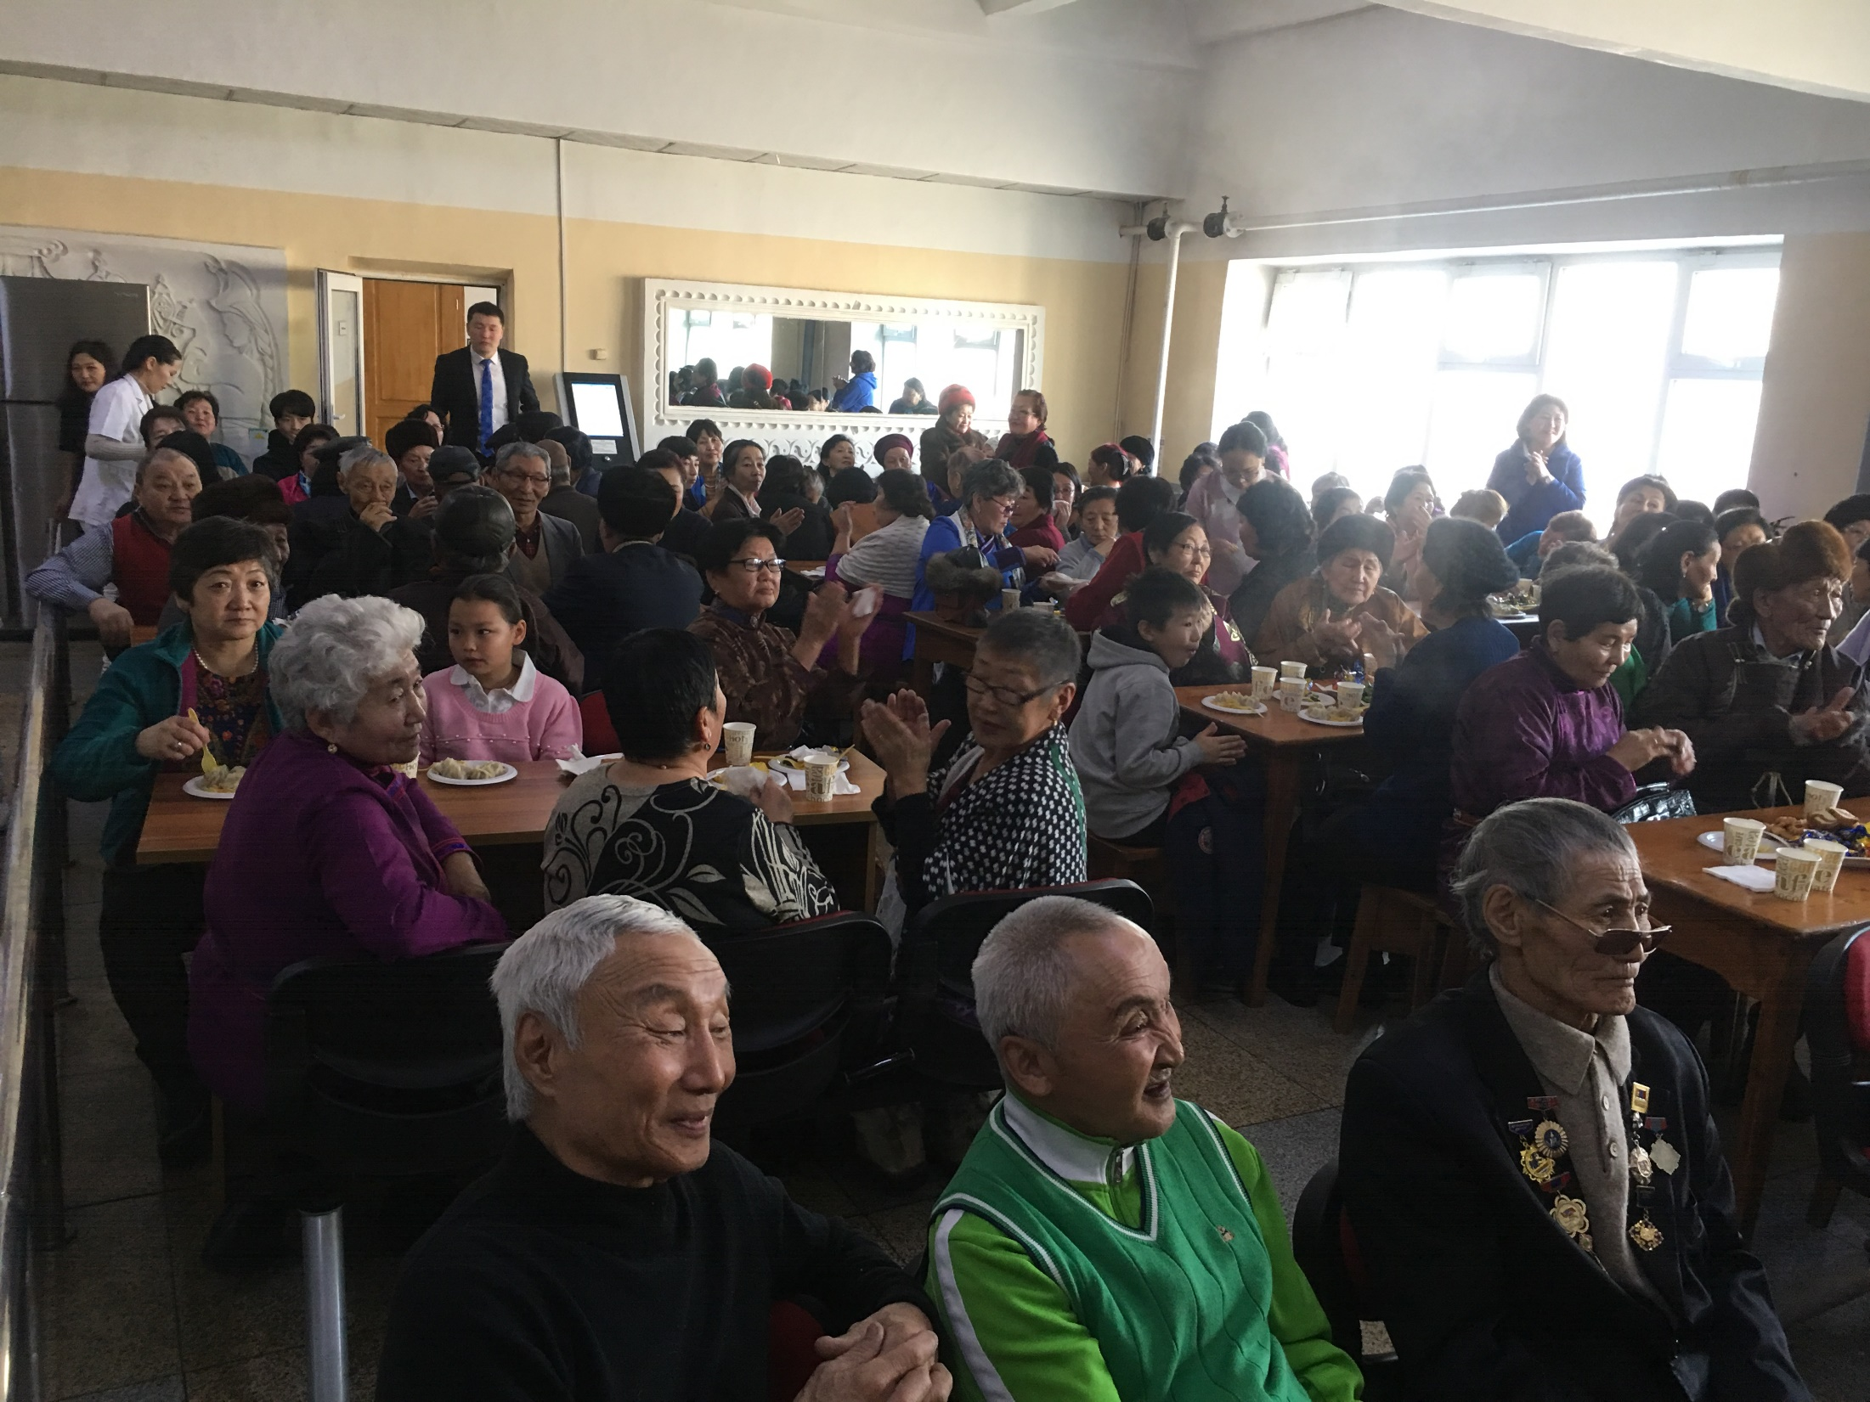
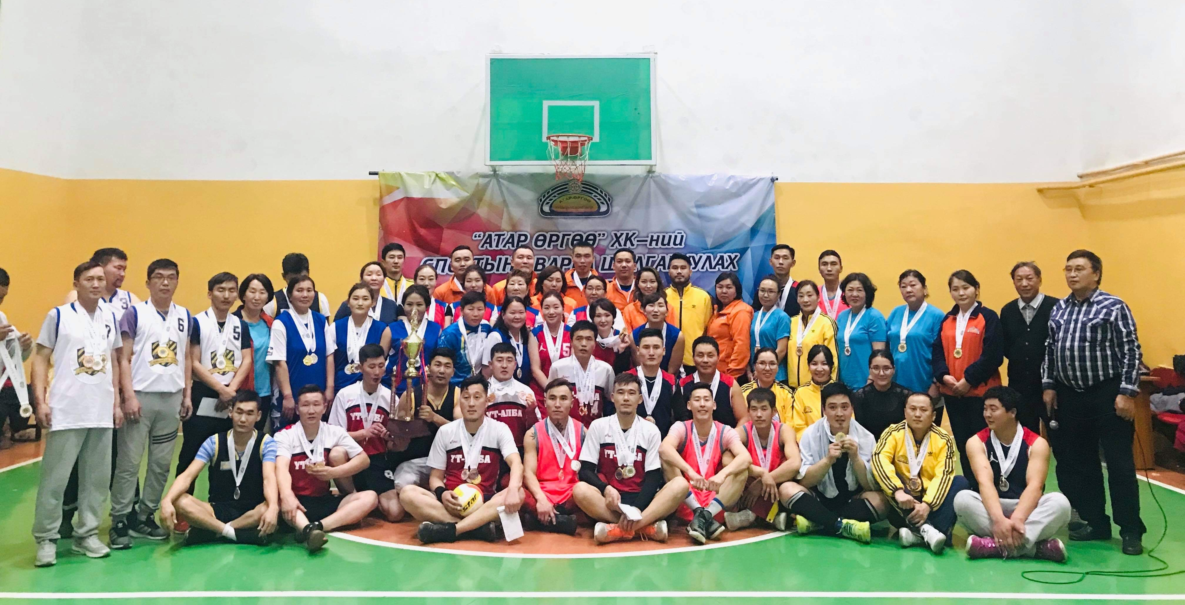
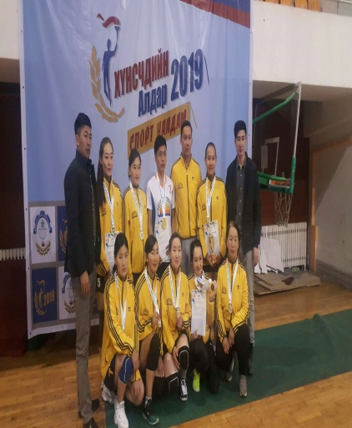
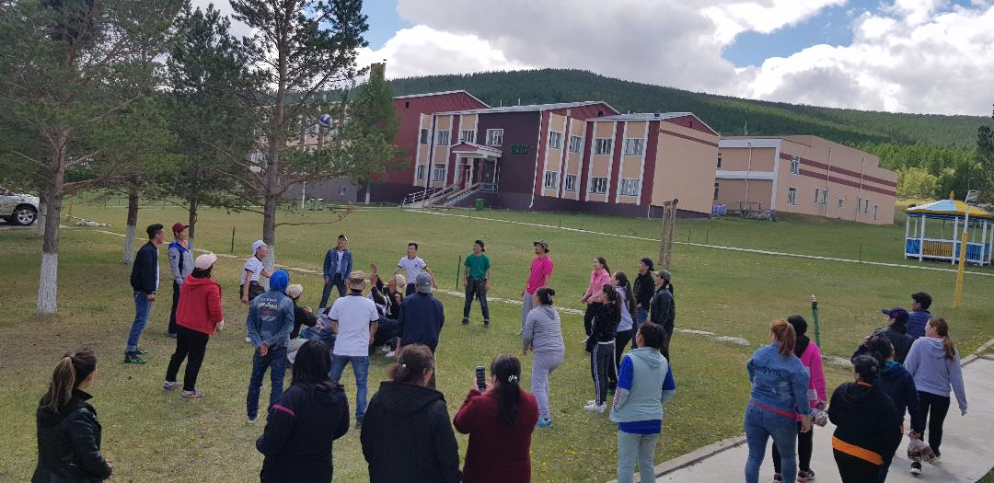
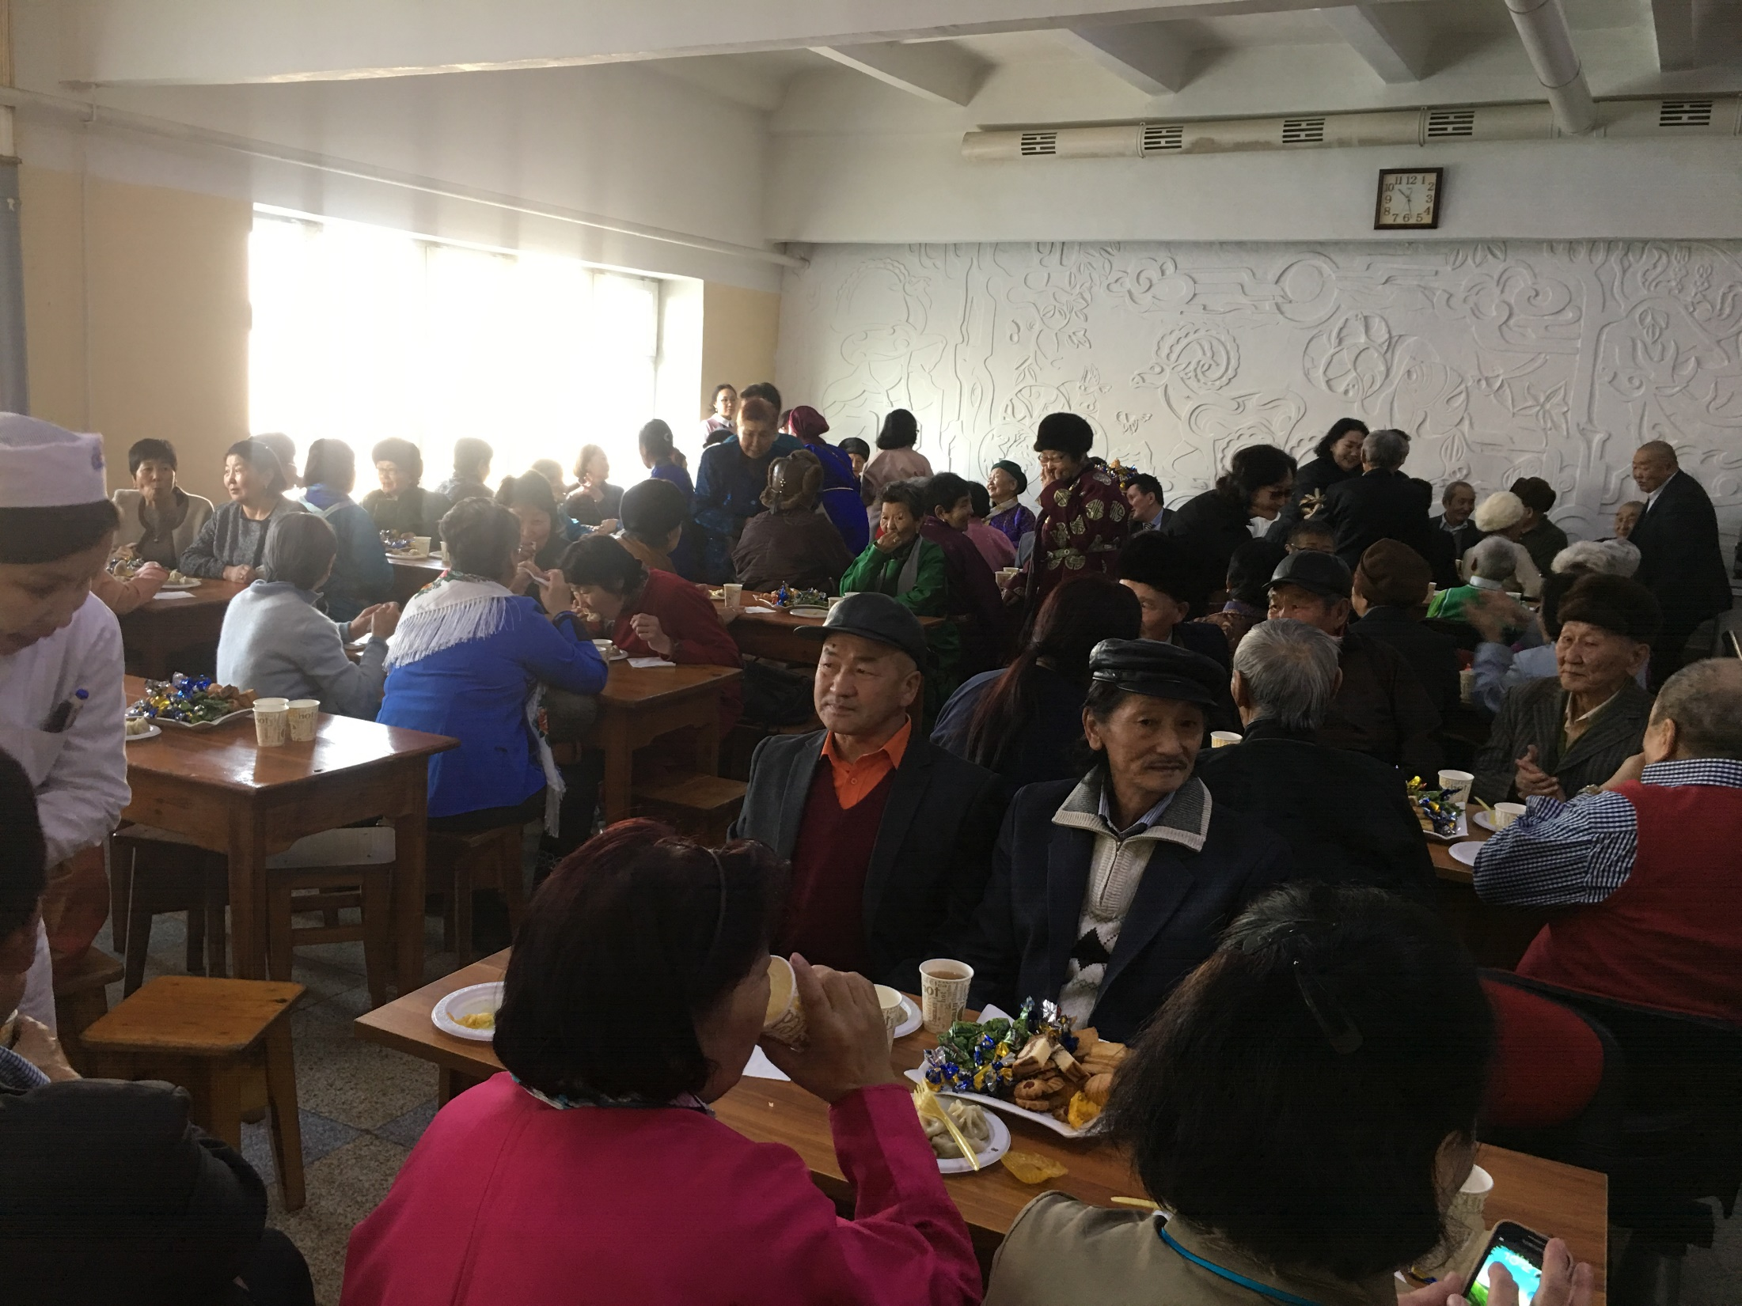
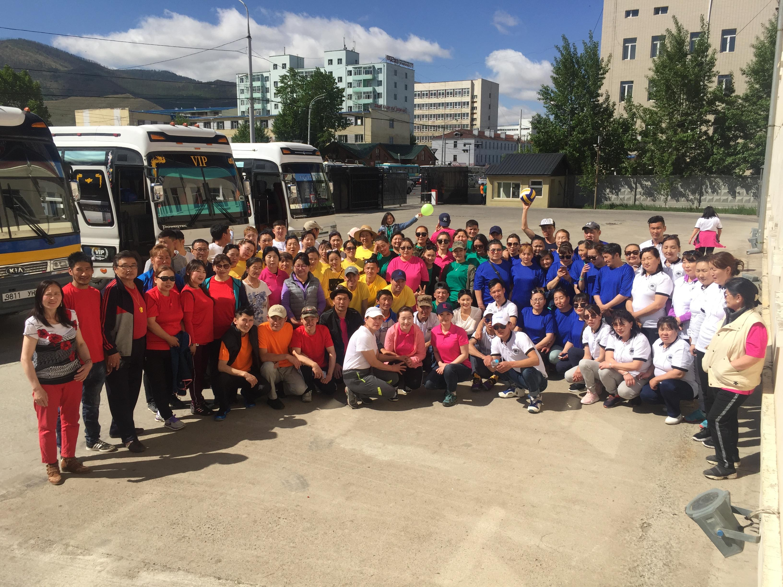
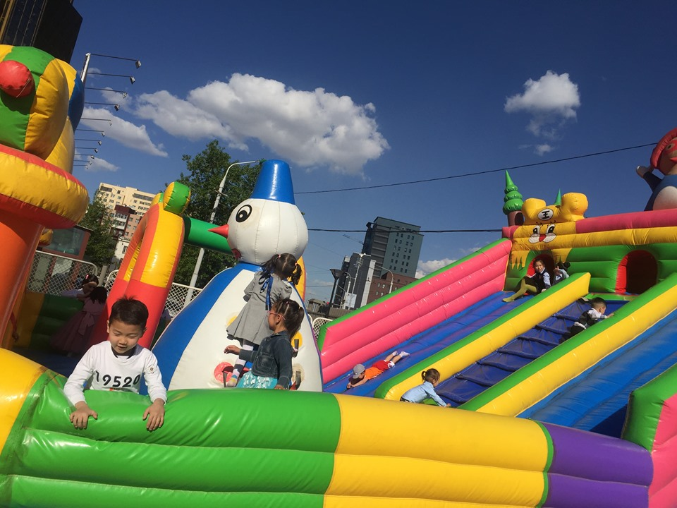
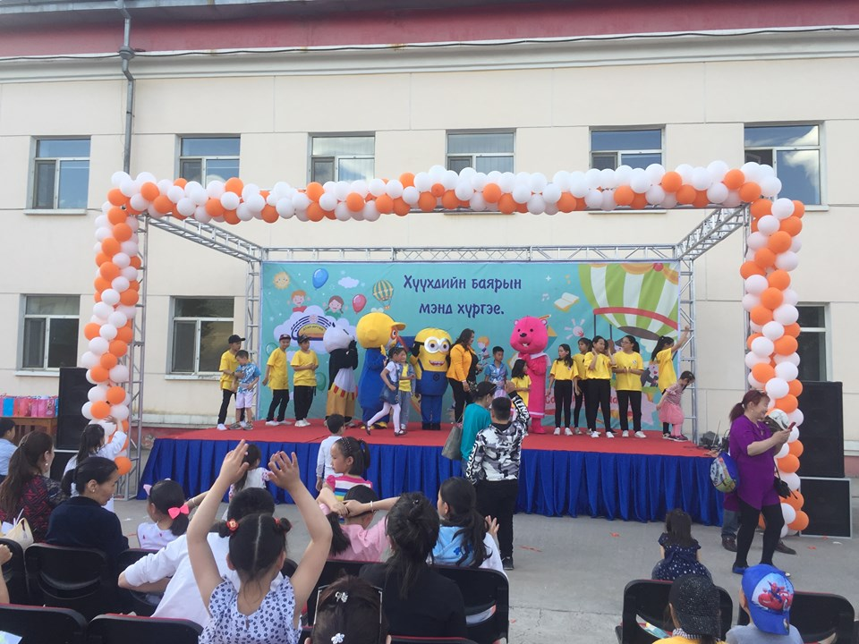
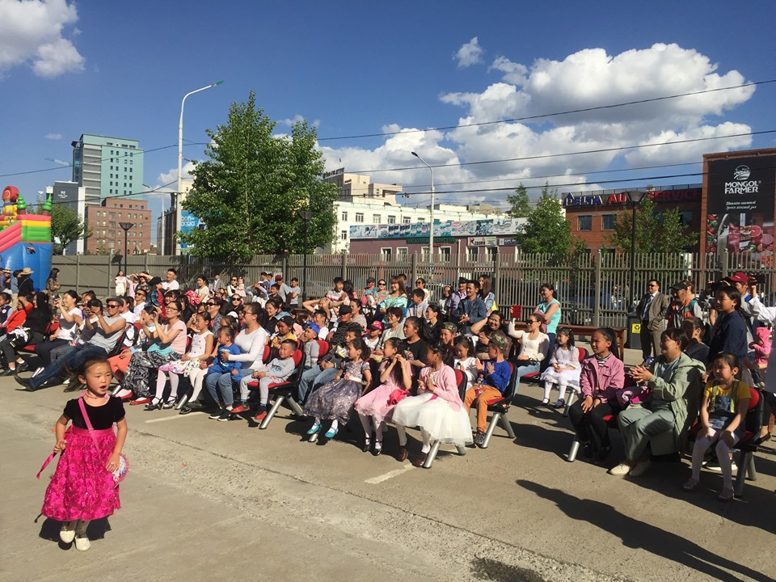
ҮЙЛ ЯВДАЛЫН ТОЙМООС
Атар-Өргөө ХК-нь Хүнсчдийн холбооноос зохион байгуулсан спорт наадамд амжилттай оролцон “Гар бөмбөг”-өөр 2-р байрт орон мөнгөн медалийн эзэн болсон. Мөн компанийн нийт ажилтнуудын спорт арга хэмжээг амжилттай зохион байгуулан өнгөрүүллээ.
Ахмад настангуудаа хүлээн авч баярын тавгын идээ гарын бэлэг өгөв
“Эрүүл агаар, идэвхитэй хөдөлгөөн”
Эх үрсийн баяраар хүүхэд багачуудыгаа хүлээн авлаа

Slide 9
2019 онд үйлдвэрлэлийн үйл ажиллагааг зөв зохистой зохион байгуулж чанартай бүтээгдэхүүн үйлдвэрлэх,үйлдвэрлэлийг үр ашигтай ажиллуулах зорилт тавьж дараахь ажлуудыг хийж гүйцэтгэж ажиллалаа. Үүнд:
Үйлдвэрийн үйл ажиллагаа,зохион байгуулалт, бүтээгдэхүүн
үйлдвэрлэлт.
Бүтээгдэхүүний чанарын болон технологийн хяналт.
Үйлдвэрлэлтийг нэмэгдүүлэх ажил /шинэ ба шинэчилсэн
бүтээгдэхүүн үйлдвэрлэх/
Технологийн мэргэжлийн сургалт.
Үйлдвэрийн эмх цэгц,ариун цэвэр,дэг журам, компаний хэмжээн мөрдөгдөж байгаа дүрэм журмын мөрдөлт хэрэгжилт.

Slide 10
2019 оны 1-6 сарын бүтээгдэхүүний үйлдвэрлэл
Д/д | Бүтээгдэхүүний нэр төрөл | Үйлдвэрлэсэн тоо хэмжээ /тонн/
 |  | 2018 он | 2019 он
1 | Цагаан талх | 1.603.764 | 1.150.927,85
2 | Хар талх | 628.335,56 | 403.690,32
3 | Жигнэмэг боов | 364.100,57 | 226.048,04
4 | Жигнэмэг | 36.486,37 | 36.989,93
5 | Боорцог | 286.531,5 | 192.650,4
6 | Чихэр | 4.897 | 3.253,1
7 | Еэвэн | 26.595,61 | 19.031,94
8 | Бялуу | 58.531,38 | 58.072,19
9 | Булочка |  | 94.718,3
10 | ТЭЦ-ийн бүтээгдэхүүн |  | 565

Slide 11
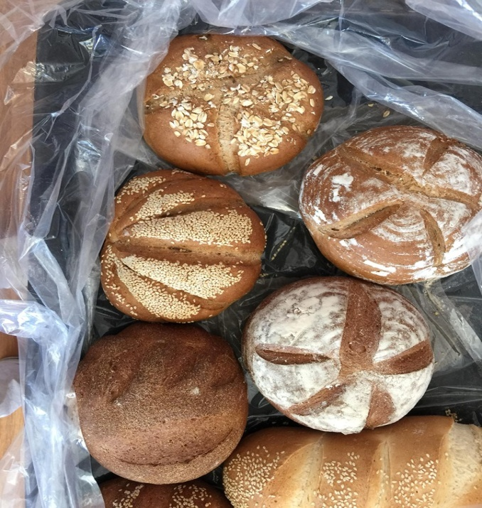
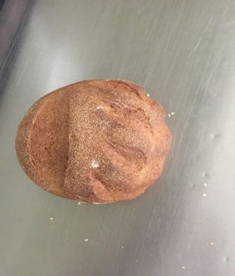
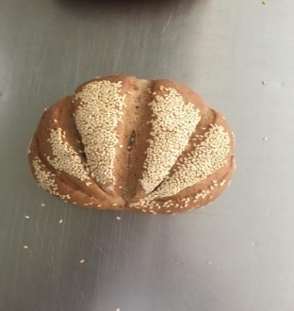
2019 онд 2-р үйлдвэрт дээрхи бүтээгдэхүүнээр нийт1371566,71 тн бүтээгдэхүүн үйлдвэрлээд байна
Бүтээгдэхүүн хөгжүүлэлт
Д/д | Бүтээгдэхүүний нэр төрөл | Үйлдвэрлэсэн хэмжээ
1. | Атар талх | 1.024.132,95
2. | Зүссэн талх | 260.365
3. | Булочка | 87.068,76
4. | Нийт дүн | 1.371.566,71
Олон үртэй талх 0,3гр-аар.
Атар талхны шугам дээр туршилт хийсэн
Шинэчлэсэн бүтээгдэхүүн
Хэмжээ өөрчилсөн бүтээгдэхүүн:
Олон үртэй талхны хэмжээ 2 ширхэгээр 0.3гр
Ганбургер өөрчилөгдсөн
Шоколадтай мөөхий
Уут шинэчилсэн бүтээгдэхүүн
Буурцагт, Ганбургер
Олон үртэй талх Хөхтарианы мөөхий
Сувлилын боов
Шинэ сүүтэй, хивэгтэй, хөх тарианы талхны хэлбэр дүрсийг өөрчилж жижиг хэмжээтэй гаргах зорилготой туршиж байна.

Slide 12
ИТГЭМЖЛЭГДСЭН ЛАБОРАТОРИ
2019 оны эхний хагас жилийн байдлаар химийн лаборатори:
Атар талханд 171,
Бэлэн бүтээгдэхүүнд 1413,
Түүхий эдэд 182,
Гурил 454 нийт 2220 дээжинд химийн шинжилгээ хийсэн.
Нян судлалын лаборатори:
Бактерийн ерөнхий тоо 220,
Salmonella 476,
Хөгц мөөгөнцөр 23,
Салс үүсгэгч 58,
E.coli 507,
Арчдас 573 нийт 1857 шинжилгээ хийсэн.

Slide 13
БОРЛУУЛАЛТ / хагас жил /

Slide 14
ЭРСДЭЛИЙН УДИРДЛАГА
Компанийн эрсдэлийн удирдлагыг хэрэгжүүлэх, эрсдэлийн бодлого, журамтай болох, эрсдэлийн нөхцөл байдал болон эрсдэлийн үнэлгээ хийх, эрсдэлийг бууруулах, гарч болзошгүй эрсдэлээс урьдчилан сэргийлэх гэсэн үндсэн чиг үүргийн хүрээнд ажиллана.
Бизнес төлөвлөгөөг макро эдийн засгийн нөхцөл байдал, түүхэн борлуулалтын дүнтэй уялдуулан гаргах.
Ажилтан, албан хаагчаас авах авлагыг бууруулах, гарч болзошгүй эрсдэлийг урьдчилан тооцоолох.
Борлуулалтын эрсдэлийг бууруулах.

Slide 15
ЧАНАРЫН УДИРДЛАГА
ISO9001:20105 олон улсын стандарт: Хэрэглэгчийн эрэлт хэрэгцээ таашаалд нийцүүлэн бүтээгдэхүүний чанарыг сайжируулан, үйлдвэрлэлийн үр ашгийг нэмэгдүүлж, бүтээмжийг дээшлүүлэн үйлдвэрлэлд гарч болзошгүй эрсдэлээс урьдчилан сэргийлэх арга хэмжээг авч ажиллан ISO9001:2005 олон улсын стандартыг 2018 оны 1 дүгээр сарын 7-ны өдөр батлатжаа авсан.
ISO/IEC 17025:2007 : 2017 онд Стандартчилал Хэмжил зүйн газрын итгэмжлэлийн хэлтсийн дэргэдэх Хүнс, хүрээлэн буй орчны сорилтын лабораторийн итгэмжлэлийн техникийн хорооны магадлан үнэлгээнд давтан орж ISO/IEC 17025:2007 стандартыг нэвтрүүлсэн.

Slide 16
АНХААРАЛ ТАВЬСАНД БАЯРЛАЛАА.

